Slide 1
FASE 1 Y 2 (PROYECTO MIPS)
González Ramos Jorge Humberto
Ochoa Velasco Dana
Jiménez Vital Francisco

Slide 2
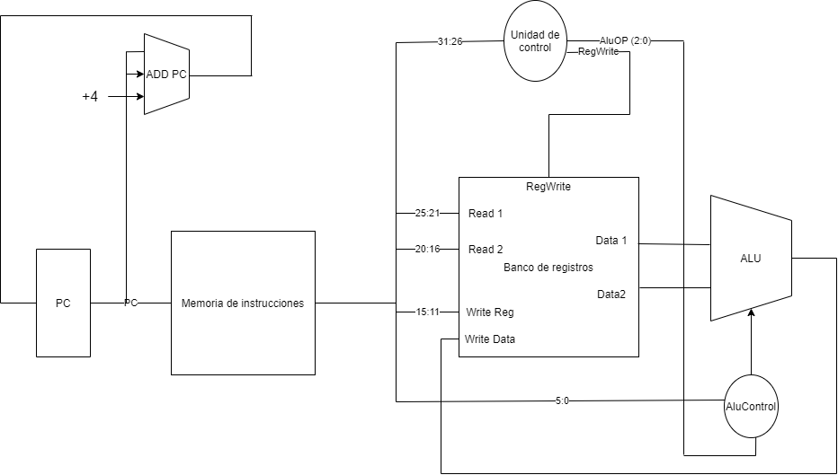
Datapath Fase 1

Slide 3
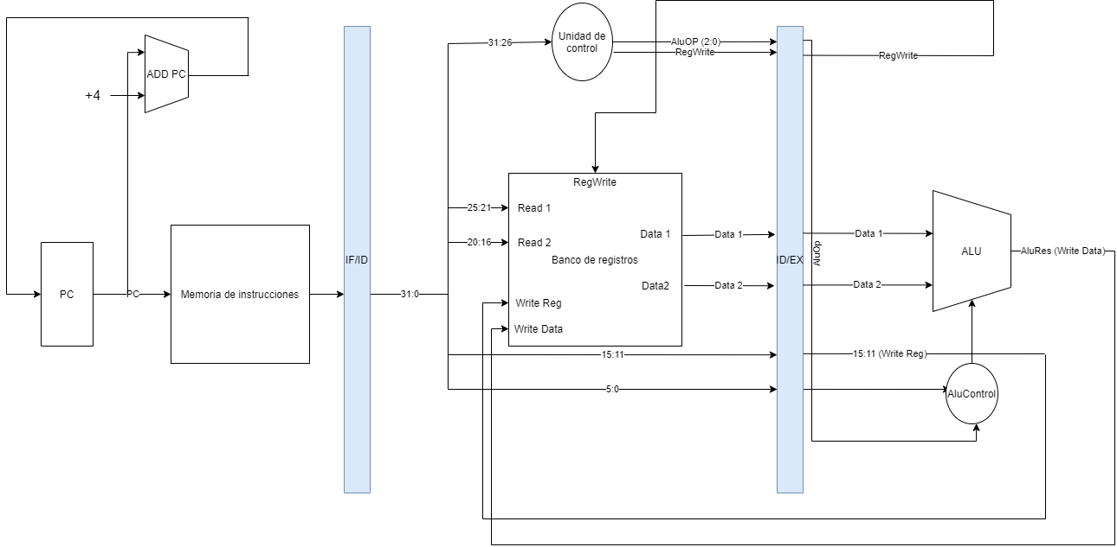

Slide 4

Resumen Fase 1
En esta fase únicamente podemos utilizar instrucciones de tipo R y no contamos con una memoria por lo que no es posible guardar los resultados más que en registros.

Slide 5

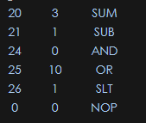
Resultados fase 1
Se subió unos archivos para probar esta fase y tuvimos estos resultados.
Los cuales concuerdan con los indicados en moodle

Slide 6
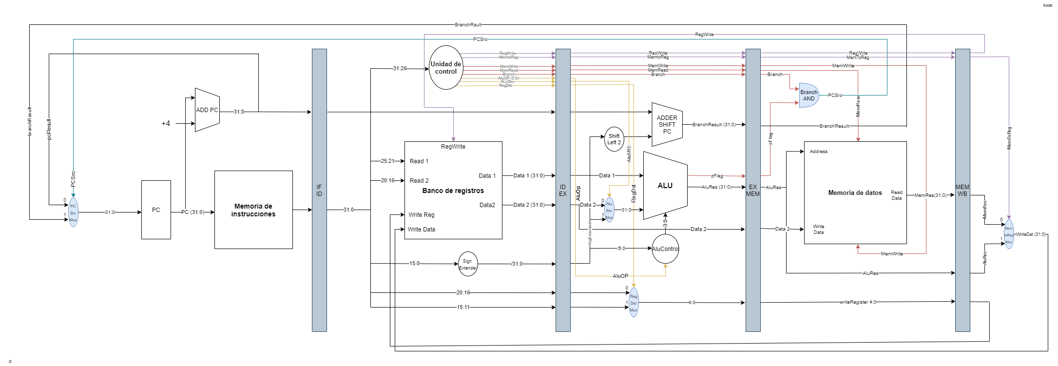
Datapath fase 2

Slide 7
Resumen fase 2
En esta fase se añaden módulos para shift, extender de señal y otros módulos como la memoria.
Con estos módulos es posible crear branches y también hacer uso de la memoria de datos.
Las instrucciones añadidas son ADDI, SLTI, ANDI, ORI, SW, LW, BEQ.

Slide 8
Resultados fase 2
Se añadieron algunos módulos de la fase 2, el signal extender y otros módulos (puede verse el avance en el github)
No está terminada al 100% pero en análisis y explicación estará disponible en la wiki al momento de la presentación

Slide 9
Decodificador
El decodificador ya está terminado, se ha probado con distintos códigos de ensamblador y soporta las siguientes instrucciones.
* NOR, OR, AND, SLT, XOR, ADD, SUB, DIV, MULT, LW, SW,BEQ,J,ADDI,SLTI,ORI,ANDI
Y las siguientes pseudoinstrucciones
* LI,CLEAR, B,BGT,BEG, BEL, BLT

Slide 10
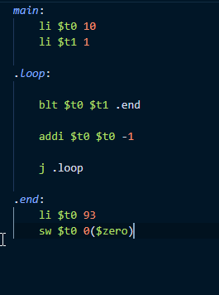
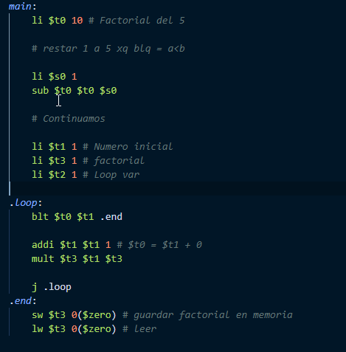
El decodificador es un archivo de Python el cual terminó con una longitud de 354 en el archivo principal y otro con diccionarios de 91.
Se probaron distintos códigos en ensamblador y fueron convertidos correctamente a instrucciones.

Slide 11
Opciones de ensamblador
Números perfectos
Máximo común divisor
Detectar el tipo de triángulo
Selective sort

